Slide 1
مکان‌یابی متن در تصویر
سارا آئین
مریم سادات هاشمی

Slide 2
“Arbitrary Shape Scene Text Detection with Adaptive Text Region Representation”
2019
CVPR
https://arxiv.org/abs/1905.05980

Slide 3
مراحل روش پیشنهادی این مقاله
پیشنهاد مکان متن (Text Proposal)
بهبود پیشنهادات (Proposal Refinement)

Slide 4
ایده اصلی
ایده ای که در این مقاله مطرح می شود این است که برای بازنمایی مکان متن در تصویر، منطقی است که از چند ضلعی هایی استفاده شود که نقاط آن متغیر و متناسب با شکل و محدوده ی متن باشد.
ساده ترین کار این است که از نقاط گوشه ای موجود بر روی مرز متن برای نمایش مکان متن استفاده کنیم.
مشکل : یادگیری و پیدا کردن این نقاط
راه حل: مرز بالا و پایین یک متن با یکدیگر تقارن دارند و کافی است ما زوج نقاطی از مرز بالا و پایین متن را بدست آوریم.

Slide 5
1. پیشنهاد مکان متن (Text Proposal)
استفاده از شبکه‌ی Text_RPN
مشابه‌ی شبکه RPN در Faster R_CNN است.
با این تفاوت که شبکه‌ی اصلی آن و سایز anchor‌ها متفاوت است.
شبکه‌ی اصلی Text_RPN شبکه‌ی SE_VGG16 است که در واقع همانVGG16 است که بلاک‌های squeeze-and- excitation به آن اضافه شده است.

Slide 6
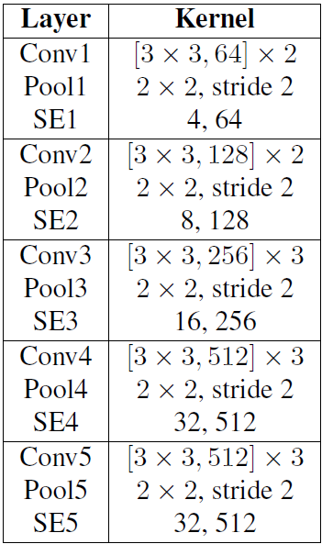
معماری SE_VGG16

Slide 7
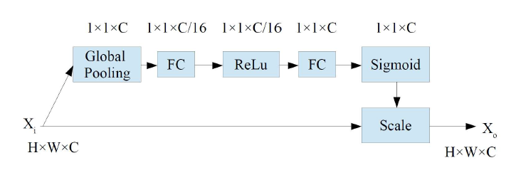
Squeeze And Excitation Block
علت استفاده از بلوک‌های SE این است که بلوک‌های SE با در نظر گرفتن وابستگی بین کانال‌ها و مدل‌سازی آن، ویژگی‌های کانال را recalibrate می‌کنند، که به طور قابل توجهی باعث بهبود عملکرد می‌شود.

Slide 8
Anchors
در شبکه ی Text_RPN سایزanchor ها برابر با است:
32
64
128
256
512
که در مقیاس های 0.5, 1, 2 استفاده می شود.

Slide 9
2. بهبود پیشنهادات (proposal refinement)
این شبکه دارای سه شاخه خروجی است.
شاخه اول طبقه بندی می کند که کاندید بدست آمده از مرحله ی قبل متن هست یا نه.
شاخه دوم محدوده ی متن را خروجی می دهد.
شاخه سوم چند ضلعی که مکان متن را بازنمایی می کند را خروجی می دهد.
دو شاخه ی اول همانند روش های قبلی که در این زمینه وجود دارند؛ پیاده سازی می شوند.

Slide 10
2. بهبود پیشنهادات (proposal refinement)
ورودی شاخه ی سوم:
نقشه ی ویژگی های خروجی از شبکه ی SE_VGG16 و خروجی شبکه ی Text_RPN بعد از آن که بر روی آن ها ROI Pooling اعمال شده است.
خروجی شاخه سوم:
نقاط مرزی مکان متن
سوال: تعداد نقاط مرزی برای هر متن متفاوت است، خروجی شبکه ی پیشنهادی باید به چه صورت باشد؟
جواب: استفاده از شبکه های RNN
LSTM

Slide 11
2. بهبود پیشنهادات (proposal refinement)
ورودی همه ی گام های زمانی در LSTM:
ویژگی های بدست آمده بعد از اعمال ROI Pooling
خروجی همه ی گام های زمانی در LSTM:
یک زوج نقطه از نقاط مرزی
چگونه زمان توقف را به شبکه اعلام کنیم؟
استفاده از برچسب stop/continue
پیش بینی برچسب stop/continue یک مسئله ی طبقه بندی
پیش بینی مختصات نقاط مرزی یک مسئله ی رگرسیون
هر گام زمانی در شبکه ی LSTM دو شاخه خروجی

Slide 12
2. بهبود پیشنهادات (proposal refinement)
در نهایت همانند سایر روش های تشخیص اشیا، در این روش هم لازم است که از روش NMS استفاده کنیم. که در اینجا از NMS معمولی نمی توانیم استفاده کنیم و باید از Polygon NMS استفاده کنیم که براساس مساحت چند ضلعی نشان دهنده ی مکان متن، محاسبه می شود.

Slide 13
Loss Functions

Slide 14
“Efficient and Accurate Arbitrary Shaped text Detection With Pixel Aggregation Network”
2019
ICCV
https://arxiv.org/abs/1908.05900

Slide 15
“Arbitrary Shape Scene Text Detection with Adaptive Text Region Representation”
2019
CVPR
https://arxiv.org/abs/1904.01941

